Slide 1
Комитет Самарской областной организации Профсоюза работников народного образования и науки Российской Федерации

Slide 2
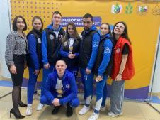
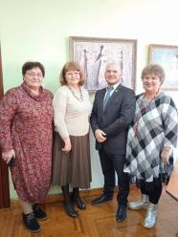
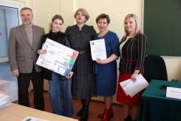
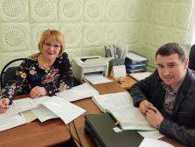
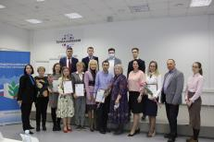
31 вид деятельности
(принят 14 октября 2020 года)

Slide 3
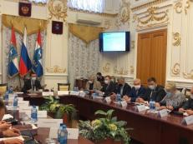
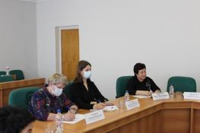
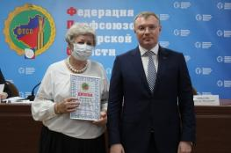
А.В.Гудкова, председатель Самарской областной организации профсоюза работников народного образования и науки Российской Федерации является:
членом Центрального Совета и исполнительного комитета Общероссийского Профсоюза образования;
председателем комиссии по вопросам повышения профессионального уровня педагогических работников Центрального Совета Общероссийского Профсоюза образования;
членом регионального совета по реализации ПНП «Образование» при Правительстве Самарской области;
членом коллегии Министерства образования и науки Самарской области;
членом аттестационной комиссии и аккредитационной комиссии Министерства образования Самарской области;
членом трехсторонних областной и городской комиссий по урегулированию социально-трудовых отношений по экономическим вопросам;
членом общественной комиссии по образованию и науке при комитете Самарской Губернской Думы;
членом общественного совета при Министерстве образования и науке Самарской области;
постоянно приглашенный на Комитет по образованию и науке Самарской Губернской Думы;
членом Совета ректоров;
членом Президиума Областного союза «Федерация Профсоюзов Самарской области;
заместителем председателя жюри 11 областных конкурсов, в том числе таких как: «Учитель года», «Воспитатель года» «Сердце отдаю детям»;
- членом областного Союза женщин, организационного комитета «Женщина года» и др.

Slide 4
На 1 января 2022 года
64 территориальные организации
1141 первичная профсоюзная организация
80 382 члена Профсоюза (общий охват 72,8%)
4 6 6 9 2
работающих
26495
обучающихся (студентов)
7195
неработающий пенсионер

Slide 5
Показатели эффективности
охват профсоюзным членством на уровне или выше среднего по областной организации Профсоюза (72,8%)
в 30 территориальных
организациях
15
новых первичных профсоюзных организаций
18,7 % (214)
профсоюзных организаций со 100% профсоюзным членством, на уровне прошлого года

Slide 6
Эффективность АИС
«Единый реестр Общероссийского Профсоюза образования»
Реестр Общероссийского Профсоюза образования
Учет членов Профсоюза и электронный профсоюзный билет единого образцы Уменьшение бумажного документооборота и его автоматизация Автоматизация отчетностей организаций Профсоюза
Информирование, опросы (тестирование)
Нормативно-справочная информация
А И С
Мобильная версия АИС

Slide 7
Профсоюзные организации (территориальные) с охватом профчленства менее 50%
- Первичная профсоюзная организация сотрудников Тольяттинского Государственного университета Профсоюза работников народного образования и науки РФ самарской области - 16,9%;
- Безенчукская районная организация Профсоюза работников народного образования и науки РФ - 31%;
- Клявлинская районная организация Профсоюза работников народного образования и науки РФ Самарской области - 32,5%;
- Первичная профсоюзная организация сотрудников и студентов Чапаевского Губернского колледжа Профсоюза работников народного образования и науки РФ - 36,3%;
- Шигонская районная организация Профсоюза работников народного образования и науки Российской Федерации - 41,4%;
- Красноглинская районная организация Профсоюза работников народного образования и науки РФ - 49,5%;
- Сергиевская районная организация Профсоюза работников народного образования и науки РФ - 49,7%.

Slide 8
Рейтингование территориальных организаций Профсоюза и первичных профсоюзных организаций с правами территориальной
№ | Наименование организации, где охват профсоюзным членством составляет 80%-100%. | Охват проф.членством
1. | Первичная профсоюзная организация Отрадненского нефтяного техникума Профсоюза работников народного образования и науки РФ | 100%
2. | Большечерниговская районная общественная организация Профсоюза работников народного образования и науки РФ | 98,4%
3. | Профсоюзная организация студентов Самарского государственного экономического университета Профсоюза работников народного образования и науки РФ | 98,3%
4. | Первичная профсоюзная организация студентов Поволжской государственной социально-гуманитарной академии Профсоюза работников народного образования и науки РФ | 98,0%
5. | Первичная профсоюзная организация Самарского управления министерства образования и науки Самарской области Профсоюза работников народного образования и науки РФ | 97,5%
6. | Профсоюзная организация городского округа Сызрань Профсоюза работников народного образования и науки РФ | 93,0%
7. | Профсоюзная организация студентов Самарского Технического университета Профсоюза работников народного образования и науки РФ | 92,5%
8. | Кинельская городская организация Профсоюза работников народного образования и науки РФ | 91,8%
9. | Новокуйбышевская городская организация Профсоюза работников народного образования и науки РФ | 91,4%
10. | Волжская районная организация Профсоюза работников народного образования и науки Российской Федерации | 91,3%

Slide 9
№ | Наименование организации, где охват профсоюзным членством составляет 80%-100%. | Охват проф.членством
11. | Кинель-Черкасская районная организация Профсоюза работников народного образования и науки РФ | 89,9%
12. | Первичная общественная организация Профсоюза государственного автономного образовательного учреждения среднего профессионального образования Новокуйбышевского государственного гуманитарно-технологического колледжа Профсоюза работников народного образования и науки РФ | 87,7%
13. | Комсомольская районная организация Профсоюза работников народного образования и науки Российской Федерации г.Тольятти | 87,0%
14. | Куйбышевская районная организация Профсоюза работников народного образования и науки Российской Федерации | 86,4%
15. | Кировская районная организация Профсоюза работников народного образования и науки РФ | 84,1%
16. | Советская районная организация Профсоюза работников народного образования и науки РФ г. Самара | 83,8%
17. | Самарская районная организация г.о. Самара Профсоюза работников народного образования и науки Российской Федерации | 83,3%
18. | Промышленная районная организация Профсоюза работников народного образования и науки Российской Федерации | 83,0%

Slide 10
№ | Наименование организации, где охват профсоюзным членством составляет 50%-79% | Охват проф. членством
1. | Первичная профсоюзная организация студентов и аспирантов Тольяттинского государственного университета Профсоюза работников народного образования и науки РФ Самарской области | 79,8%
2. | Профсоюзная организация сотрудников Сызранского филиала Самарского государственного технического университета Профсоюза работников народного образования и науки РФ | 78,4%
3. | Октябрьская городская организация Профсоюза работников народного образования и науки РФ | 77,0%
4. | Алексеевская районная общественная организация Профсоюза работников народного образования и науки РФ | 76,4%
5. | Профсоюзная организация работников и студентов государственного бюджетного профессионального образовательного учреждения Самарской области «Поволжский Государственный колледж» Профсоюза работников народного образования и науки РФ | 76,4%
6. | Общественная организация – Хворостянская работников народного образования и науки РФ | 76,0%
7. | Приволжская районная организация Профсоюза работников народного образования и науки РФ | 74,0%
8. | Профсоюзная организация министерства образования и науки Самарской области Профсоюза работников народного образования и науки РФ | 73,8%
9. | Общественная организация – Челновершинская районная организация Профсоюза работников народного образования и науки Российской Федерации | 73,5%
10. | Богатовская районная организация Профсоюза работников народного образования и науки РФ | 73,4%

Slide 11
№ п/п | Наименование организации, где охват профсоюзным членством составляет 50%-79% | Охват проф. членством
11. | Центральная районная организация Профсоюза работников народного образования и науки РФ г.Тольятти | 73,4%
12. | Профсоюзная организация сотрудников Самарского института повышения квалификации и переподготовки работников образования Профсоюза работников народного образования и науки РФ | 73,0%
13. | Первичная профсоюзная организация работников федерального государственного бюджетного образовательного учреждения высшего образования «Самарский государственный социально-педагогический университет» Профсоюза работников народного образования и науки РФ | 71,6%
14. | Нефтегорская районная организация Профсоюза работников народного образования и науки РФ | 71,0%
15. | Октябрьская районная организация Профсоюза работников народного образования и науки Российской Федерации г. Самара | 70,5%
16. | Борская районная организация Профсоюза работников народного образования и науки Российской Федерации | 68,4%
17. | Кинельская районная организация Профсоюза работников народного образования и науки Российской Федерации | 68,3%
18. | Железнодорожная районная организация Профсоюза работников народного образования и науки РФ | 67,9%
19. | Красноармейская районная организация Профсоюза работников народного образования и науки РФ | 66,8%
20. | Камышлинская районная организация Профсоюза работников народного образования и науки РФ | 66,0%
21. | Ставропольская районная организация Профсоюза работников народного образования и науки РФ | 65,9%

Slide 12
№ | Наименование организации, где охват профсоюзным членством составляет 50%-79% | Охват проф. членством
22. | Пестравская районная организация Профсоюза работников народного образования и науки РФ | 65,0%
23. | Профсоюзная организация сотрудников Самарского государственного технического университета Профсоюза работников народного образования и науки РФ | 64,9%
24. | Ленинская районная организация Профсоюза работников народного образования и науки Российской Федерации г.Самары | 62,8%
25. | Кошкинская районная организация Профсоюза работников народного образования и науки РФ | 62,0%
26. | Исаклинская районная организация Профсоюза работников народного образования и науки РФ | 61,9%
27. | Профсоюзная организация работников федерального государственного автономного образовательного учреждения высшего образования «Самарский национальный исследовательский университет имени академика С.П. Королева» | 61,3%
28. | Шенталинская районная организация Профсоюза работников народного образования и науки РФ Самарской области | 61,2%
29. | Похвистневская районная организация Профсоюза работников народного образования и науки РФ | 61,0%
30. | Автозаводская районная организация Профсоюза работников народного образования и науки РФ г.Тольятти | 59,7%
31. | Красноярская районная организация Профсоюза работников народного образования и науки РФ | 59,1%
32. | Елховская районная организация Профсоюза работников народного образования и науки РФ | 58,0%
33. | Большеглушицкая районная организация Профсоюза работников народного образования и науки РФ | 56,8%
34. | Отрадненская городская организация Профсоюза работников народного образования и науки РФ | 56,0%
35. | Профсоюзная организация сотрудников Самарского государственного экономического университета Профсоюза работников народного образования и науки РФ | 55,9%
36. | Первичная профсоюзная организация сотрудников и студентов ГБПО «Самарский машиностроительный колледж» Профсоюза работников народного образования и науки РФ | 53,3%
37. | Похвистневская городская организация Профсоюза работников народного образования и науки РФ | 53,1%
38. | Жигулевская городская организация Профсоюза работников народного образования и науки РФ | 50,5%
39. | Чапаевская городская организация Профсоюза работников народного образования и науки РФ | 50,0%

Slide 13
№ п/п | Наименование организации, где охват профсоюзным членством составляет менее 50% | Охват проф. членством
1. | Сергиевская районная организация Профсоюза работников народного образования и науки РФ | 49,7%
2. | Красноглинская районная организация Профсоюза работников народного образования и науки РФ | 49,5%
3. | Шигонская районная организация Профсоюза работников народного образования и науки Российской Федерации | 41,4%
4. | Первичная профсоюзная организация сотрудников и студентов Чапаевского Губернского колледжа Профсоюза работников народного образования и науки РФ | 36,3%
5. | Клявлинская районная организация Профсоюза работников народного образования и науки РФ Самарской области | 32,5%
6. | Безенчукская районная организация Профсоюза работников народного образования и науки РФ | 31%
7. | Первичная профсоюзная организация сотрудников Тольяттинского Государственного университета Профсоюза работников народного образования и науки РФ самарской области | 16,9%

Slide 14
Организации, которые имеют охват 90% и более
1. ППО Отрадненского нефтяного техникума – 100,0%;
2. Большечерниговская районная общественная организация Профсоюза работников народного образования и науки РФ - 98,4%;
3. Профсоюзная организация студентов Самарского государственного экономического университета Профсоюза работников народного образования и науки РФ – 98,3%;
4 Первичная профсоюзная организация студентов Поволжской государственной социально-гуманитарной академии Профсоюза работников народного образования и науки РФ – 98,0%;
5. Первичная профсоюзная организация Самарского управления министерства образования и науки Самарской области Профсоюза работников народного образования и науки РФ – 97,5%;
6. Профсоюзная организация городского округа Сызрань Профсоюза работников народного образования и науки РФ – 93,0%;
7. Профсоюзная организация студентов Самарского Технического университета Профсоюза работников народного образования и науки РФ – 92,5%;
8. Кинельская городская организация Профсоюза работников народного образования и науки РФ – 91,8%;
9. Новокуйбышевская городская организация Профсоюза работников народного образования и науки РФ – 91,4%;
10. Волжская районная организация Профсоюза работников народного образования и науки Российской Федерации – 91,3%.

Slide 15
Причины, влияющие на численность членов профсоюза
Распоряжение Губернатора Самарской области от 27.03.2019 №149-р
«О мерах по обеспечению развития социального партнерства в сфере труда на территории Самарской области»

Slide 16
- Приоритетные направления деятельности Общероссийского Профсоюза образования на 2020-2025 годы
- Федеральные проекты «Цифровизация Общероссийского Профсоюза образования», «Профсоюз – территория здоровья» и «Профсоюзное образование»
- Декларация Профессионального союза работников народного образования и науки Российской Федерации на 2020-2025 годы

Slide 17
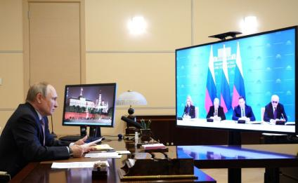
«Государство – на всех уровнях – обязано оказывать содействие профсоюзным организациям в отстаивании трудовых прав граждан»
В.В.Путин

Slide 18
Но самое главное для нас и сейчас, и в будущем – уделить особое внимание не просто вовлечению работника/студента в Профсоюз, а вовлечь их в решение проблем и развитие образования региона через профсоюзную деятельность.

Slide 19
Социальное партнерство
- принятие нормативно-правовых актов
- инициирование проверки правильности начисления заработной платы в образовательных организациях
реализация совместного проекта «Образование: взгляд в будущее»
внедрение новых форм деятельности по развитию профориентационной работы, закреплению кадров и поддержки членов Профсоюза-работников отрасли «Образование»
закрепление и поддержка педагогов через обеспечение их жильем

Slide 20
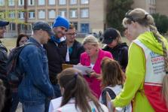
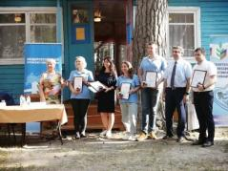
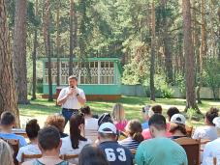
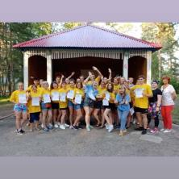
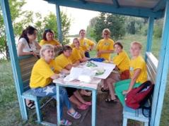
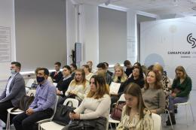
Молодежная политика
советов
молодых педагогов
советов «Наставник»
совета молодых ученых при вузах
40
45
4

Slide 21
Экономическая эффективность от коллективно-договорной кампании в 2021 году 922 млн,
из них 774 млн – вузы

Slide 22
52
правовых инспектора труда
225
проверок
106
проведено совместно с органами, осуществляющими управление в сфере образования
51
внештатный правовой инспектор
Правовая инспекция
Оказана правовая помощь на сумму 10.700.000 рублей, из них:
- 2.100.000 рублей – судебная защита,
- 8.595.000 рублей – консультативная помощь.

Slide 23
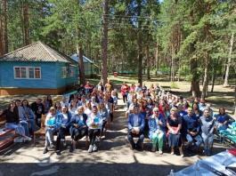
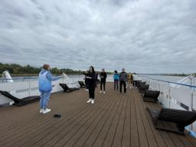
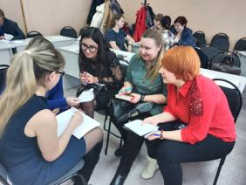
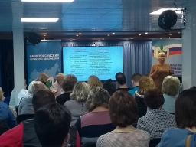
499 школ профактива
и постоянно действующих семинаров
Семинар-обучение на борту теплохода «Алексей Толстой»
Изучено более 55 тем
65 выступлений
150 человек
Проведены заседание
совета молодых педагогов
и День Председателя
Прошли обучение всего 5262 человека

Slide 24
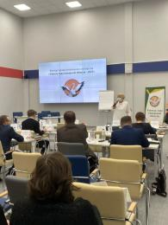
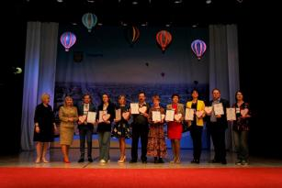
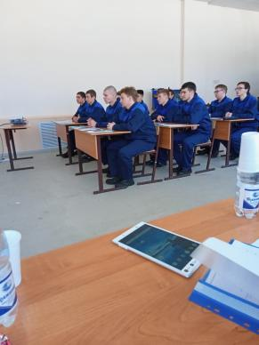
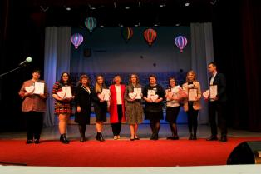
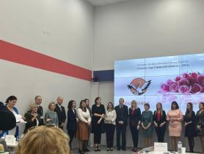
Конкурсы профессионального мастерства

Slide 25
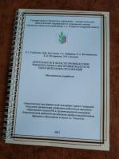
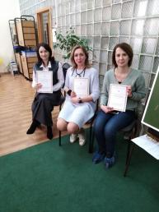
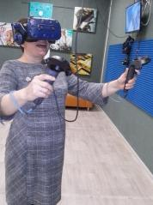
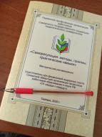
Проекты по профилактике эмоционального выгорания
- Комсомольская районная организация профсоюза г.о. Тольятти
совместно с ГБУ «Психолого-педагогический центр» начала
работу по реализации проекта, выигранного в конкурсе
грантов областной организации, «Деятельность в области
психоэмоциональной разгрузки работников образования»;
Первичная профорганизация работников ТГУ;
Первичная профорганизация работников СГСПУ.

Slide 26
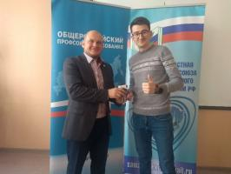
Информационная работа
Карточка Самарской областной организации Профсоюза образования
e-mail: | samara.obkom@mail.ru
Официальный сайт в сети Интернет | http://samaraobr.ru/
Официальные аккаунты Самарской областной организации профсоюза работников народного образования и науки Российской Федерации в социальных сетях:
Вконтакте Официальная группа «Самарский Профсоюз образования» | https://vk.com/samaraobr
Вконтакте Официальная группа | https://vk.com/sovet_pedagogi
Вручение призов по итогам
конкурса-розыгрыша
Сайт областной организации Профсоюза образования в 2020 году, в 2021 году – ПОБЕДИТЕЛЬ областного
конкурса ФПСО «Лучший сайт областной организации»
Областная организация Профсоюза образования – ПОБЕДИТЕЛЬ областного конкурса ФПСО
«Лучшая информационная работа в 2021 году»

Slide 27
Будущее начинается сегодня!

